Slide 1
关于对跨域的一些理解(上)
By 约约前端小组

Slide 2
跨域
我们平时听跨域听得多了，但是认真说起来可能还是比较含糊，所以这次我们就简单讨论一下这个概念。
1、跨域是什么？
2、跨域影响我们哪些方面？
3、通常遇到跨域问题，我们要怎样解决？

Slide 3
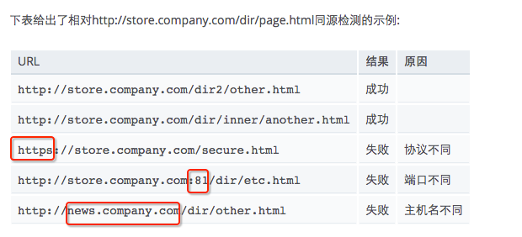
跨域是什么
首先要了解JavaScript 的同源策略
同源策略限制了一个源（origin）中加载文本或脚本与来自其它源（origin）中资源的交互方式。

Slide 4
跨域是什么
所以，我对跨域的理解就是不同源的交互操作，就叫跨域。
为什么要有同源策略呢？其实都是为了安全问题。试想一下，如果没有同源策略，用户访问A网站，网站使用cookie保存了用户密码，然后再访问B网站，B网站就可以读取A站的cookie了。多么可怕的事情啊~

Slide 5
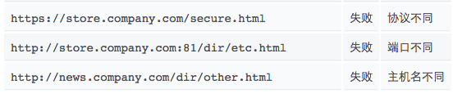
跨域是什么
总的来说，就是下面”三个不同”的其中一个出现，就认为是非同源策略
1、协议不同
2、端口不同
3、主机名不同

Slide 6
跨域影响到什么方面
1、Ajax 不能跨域访问
2、Cookie 、LocalStorage 不能获取
3、Dom 元素的操作

Slide 7
跨域影响到什么方面
Ajax 请求不能跨域访问。
我认为这种情况是合理的，但是在实际应用上，我们却会经常遇到 topic.yueus.com 页面 使用公共头部，获取用户信息 good.yueus.com 页面 使用公共头部，获取用户信息
用户信息的 请求地址是
http://www.yueus.com/action/get_user_login_v2.info.php?callback=

Slide 8

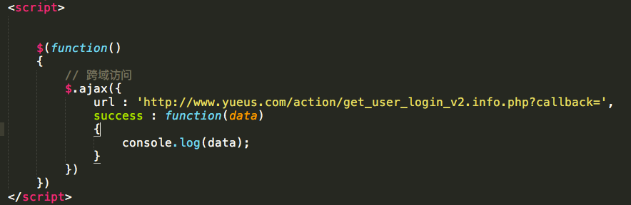


Slide 9

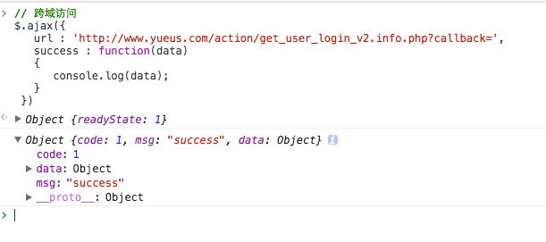

Slide 10
跨域影响到什么方面
通过上述的两个例子对比，我们能更直观地了解跨域影响了我们哪些方面。一般情况下，当网站发展有一定规模的时候，就会出现多个域名使用。
因此，当出现这种情况的时候，我们该如何处理呢？

Slide 11
怎样解决？
1、JSONP
2、window.name
3、postMessage
4、居然使用css处理？

Slide 12
JSONP
首先大家要搞清楚JSONP的概念。
JSONP不是一种数据交换格式，它只是一种非官方跨域数据交互协议。
兼容性很好。
例子：如下

Slide 13
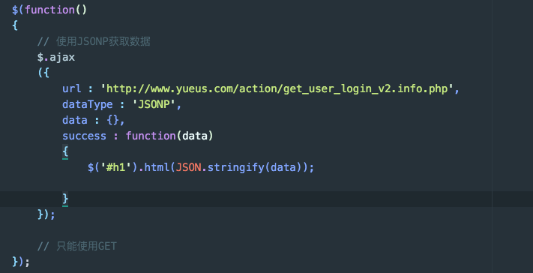

Slide 14
JSONP注意事项
1、使用JSONP，提交的请求类型只能是GET
2、状态问题，调用失败的时候不会返回各种HTTP状态码
大家可以想想为什么是只能用GET，而不能用POST。

Slide 15
window.name
利用一个窗口(window)的生命周期内,窗口载入的所有的页面都能共享该属性，我们可以在两个窗口之间互相传递数据。
假设有
A 页面 http://www.yueus.com/a.html
B 页面 http://static.yueus.com/b.html
C 页面 http://www.yueus.com/c.html
A页面要获取B页面的数据，B页面的数据保存在window.name属性里面。
在A页面 ，设置一个iframe指向B页面，获取window.name

Slide 16
window.name
尝试两种方式
1、在A页面 ，设置一个iframe指向B页面，onload后获取window.name
2、在A页面 ，设置一个iframe指向B页面，onload后再设置iframe指向C页面，然后再获取window.name

Slide 17
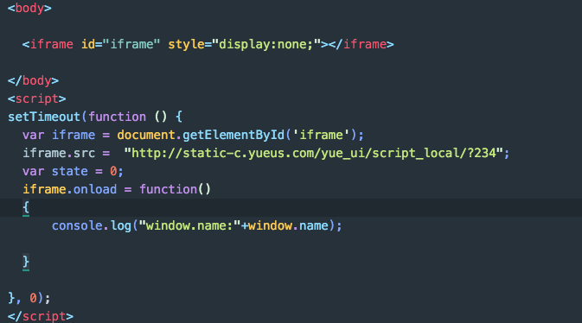

Slide 18
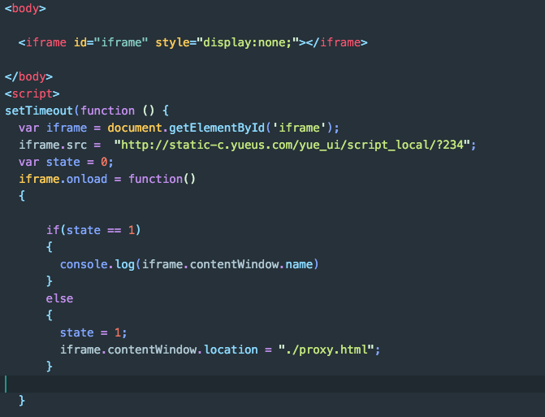

Slide 19
window.name
结果是第2种方式可以获取window.name数据！
我对该功能的理解是B页面通过iframe指向一个和A页面同域的页面=》C页面。因为B页面和C页面都是属于同一个iframe窗口，所以可以享用window.name，然后C页面和A页面是同域名，这样A页面就可以享用window.name了

Slide 20
window.name注意事项
兼容性好，但要注意iframe的加载方式
传递的数据格式可以是字符串或对象，但有大小限制，最多是2MB。

Slide 21
PostMessage
H5 新增Api
官方提供

Slide 22
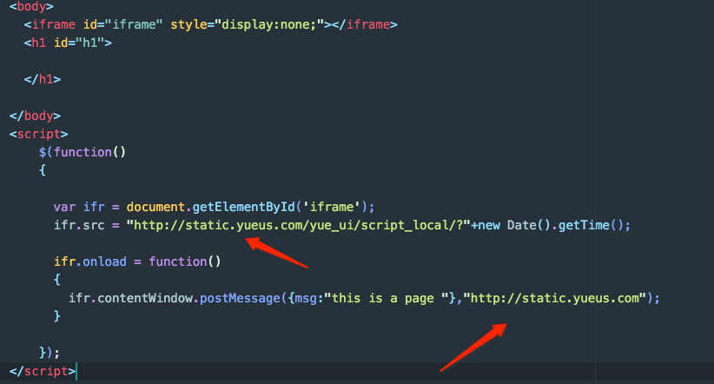
PostMessage

Slide 23
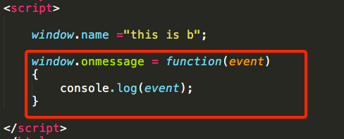

Slide 24
PostMessage注意事项
使用postMessage方法时要搞清楚调用对象，要注意好到底是谁传数据，谁接收数据
另外，该方法有兼容性问题，支持Chrome 2.0+、Internet Explorer 8.0+, Firefox 3.0+, Opera 9.6+, 和 Safari 4.0+
不过上面浏览器兼容问题，可以忽略了。。。

Slide 25
Css3 content
使用css3 content
项目地址
https://github.com/zswang/csst
例子
http://jhtmls.com/idea/csst.html

